Slide 1
兆豐票券
修改項目紀錄
2022/5/12

Slide 2
Vic

Slide 3
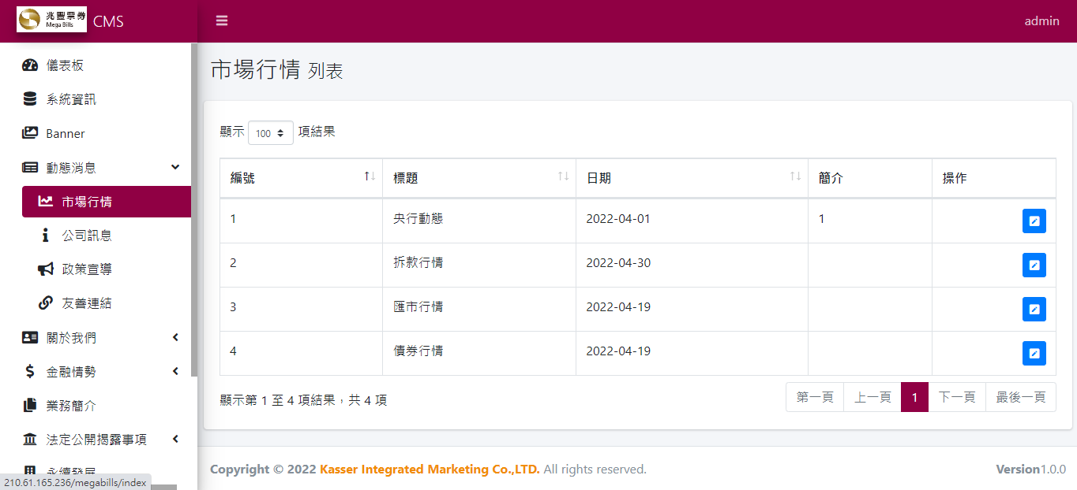
後台_市場行情_列表
已完成
因前台增加「市場行情串接兆豐資料庫」需求，後台市場行情功能刪除。
*未來簽維護合約時，會把費用包含在內

